Slide 1
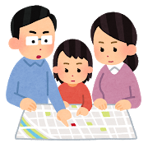
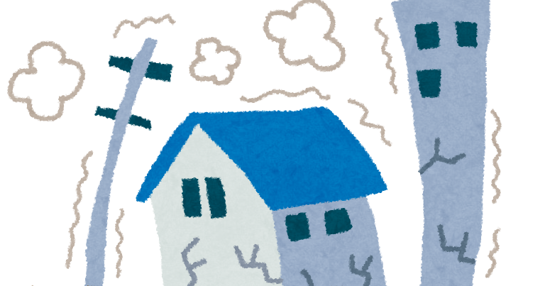
家 地震用マイ・タイムライン
【 年 月 日 作成】
平時の準備
１ 事前の準備・確認（各家庭で記入してください）
時間経過 | 自分や家族の行動 | 日頃の準備
 | 自分の身を守る □ 姿勢を低くし、頭を守り、揺れが収まるまで動 かない。 □ 家具の転倒、食器の落下などに注意 □ 丈夫な机の下などに避難する。 □ | ・家具や食器棚等の固定 ・ガラス飛散フィルム 【自助】
 | 火の始末・初期消火 □ 揺れが収まってから慌てず台所やストーブの火 の始末、出火した場合はすぐ初期消火 □ | ・消火器の準備 ・初期消火の行い方 【自助】
 | 家族や家等の状況を確認、出口の確保 □ 家族全員の安全を確認する。 □ ドアや窓を開け、逃げ道を確保する。 □ 割れたガラスや食器類に注意する。 □ 閉じ込められたら声や音を出して外部に知らせ る。 □ 災害情報、避難情報を確認する。 □ 余震に気を付ける。 □ | ・ホイッスルや音の出る物の準備 ・応急手当等の講習へ参加 ・医薬品の準備 【自助】
 | 避難の準備及び近所の安否確認 □ 非常用持出袋の中身の確認・準備をする。 □ ガスの元栓を閉める。サーキットブレーカーを 切る。 □ 隣近所の人の安否を確認、協力して救出・手当 や初期消火をする。 避 難 □ 一時避難場所又は避難所など安全な場所へ避難 □ ブロック塀や垂れ下がった電線など危険なもの に注意して避難する。 □ 高齢者や体の不自由な人を助け合いながら避難 する。 □ 自宅が安全であれば、自宅に戻り在宅避難 □ □ | ・非常用持出袋の準備、防災マップ等の準備・確認 ・手袋、ヘルメットや厚底の靴の準備 ・ガスの元栓の場所や閉め方 ・サーキットブレーカーの場所や切り方 ・避難経路の確認 【自助・共助】
 | 避難所又は在宅避難 □ 当初３日間程度、準備した備蓄品でしのぐ。 □ お互いに協力して避難所生活を行う。 □ 外出家族の確認及び親戚、友人に自分の安全や 避難先を連絡する。 □ | ・備蓄品の準備 ・避難所運営の手伝い 【自助・共助】
地震時の行動
地震
発生
□ 自宅の耐震性は確認してますか？
□ 家具の転倒・落下防止はなされてますか？
□ 出入口や通路に物は置いてないですか？
□ 近所の人と協力体制は取れていますか？
０～２分
２～５分
◎ 避難場所又は避難所はどこですか？
一時避難場所 ◎
避難所 ◎
◎ 避難経路は決まってますか？
◎ 避難先までの時間は？
一時避難場所：徒歩（ ）分 車（ ）分
避難所 ：徒歩（ ）分 車（ ）分
地震直後の行動
５～10分
家族や近所で避難に時間がかかる人はいますか？
□高齢者 □乳幼児 □障がい者 □妊婦
□病気の人 □その他( )
家族との連絡手段・集合場所は？
連絡手段( ):(携) (その他)
連絡手段( ):(携) (その他)
連絡手段( ):(携) (その他)
集合場所： ◎
地震後の行動
１０分～
半日
２ 非常持出品を準備しよう。（各家庭で追加してください）
□食料 □貴重品 □懐中電灯□着替 □常備薬
□水 □充電器 □雨具 □ □
□ □ □ □ □
□ □ □ □ □
食糧は最小限3日分、できれば1週間を備蓄
３ 情報収集ツール（各家庭で追加してください）
避難生活
半日
～
3日
□テレビ・ラジオ □防災行政無線
□気象庁ホームページ □防災アプリ（インフォカナル）
□ □

